Slide 1



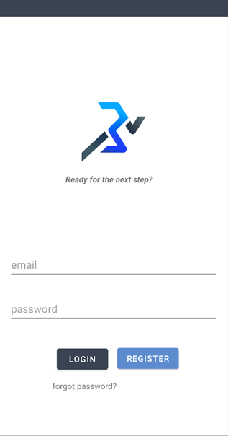



Running App
Wir über uns
Wir sind KKL. Kilian Hammer, Konradt Soldt und Levin Todt. Running App ist von uns ins Leben gerufen worden. Running App?! Ja die neue ultimative Jogging App. Probieren Sie unsere Applikation aus nur für Anddroid-Geräte sogar Kostenlos.
Wir wünschen Ihnen einen erfolgreichen Lauf!
Ready for the next step?
10

Slide 2
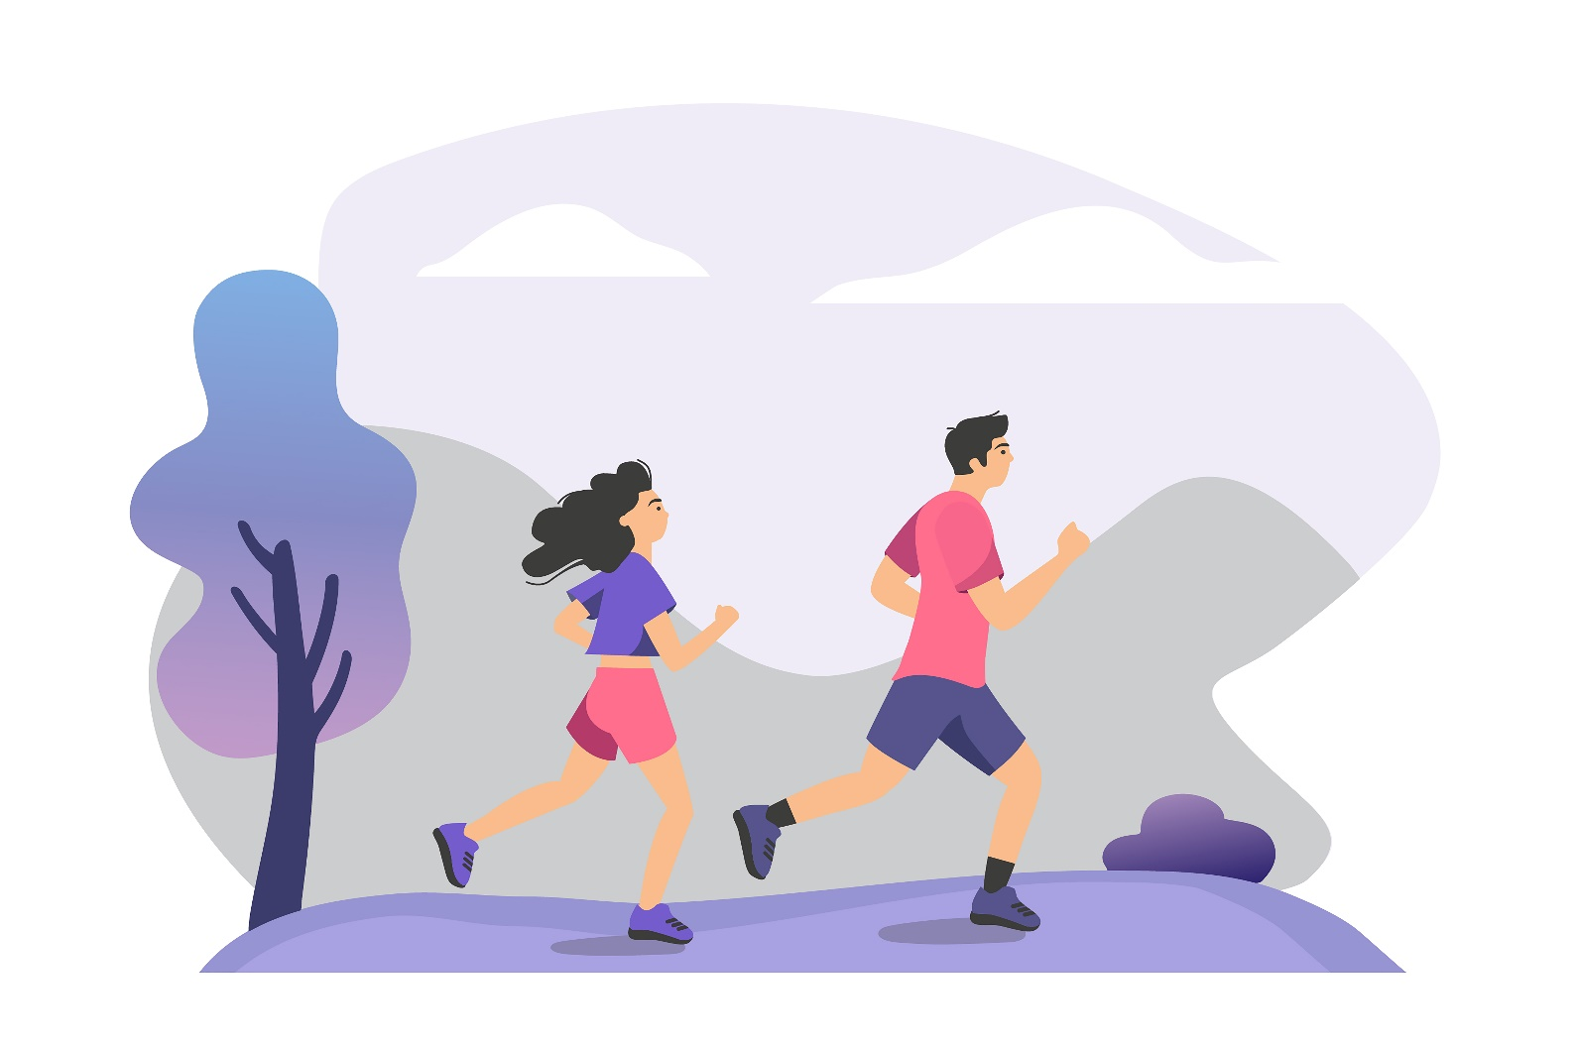

Ihre ersten Schritte mit dieser Vorlage
Diese professionelle Broschüre kann im Handumdrehen angepasst werden.
Diese professionelle Broschüre kann im Handumdrehen angepasst werden.
Sie können Ihre Produkte oder Dienste auflisten oder hervorheben, welche Vorteile die Zusammenarbeit mit Ihrem Unternehmen bieten würde. Sie können Ihre Produkte oder Dienste auflisten oder hervorheben, welche Vorteile die Zusammenarbeit mit Ihrem Unternehmen bieten würde.
Sie können Ihre Produkte oder Dienste auflisten oder hervorheben, welche Vorteile die Zusammenarbeit mit Ihrem Unternehmen bieten würde.
Sie können Ihre Produkte oder Dienste auflisten oder hervorheben, welche Vorteile die Zusammenarbeit mit Ihrem Unternehmen bieten würde. Sie können Ihre Produkte oder Dienste auflisten oder hervorheben, welche Vorteile die Zusammenarbeit mit Ihrem Unternehmen bieten würde. Sie können Ihre Produkte oder Dienste auflisten oder hervorheben, welche Vorteile die Zusammenarbeit mit Ihrem Unternehmen bieten würde.
Sie können Ihre Produkte oder Dienste auflisten oder hervorheben, welche Vorteile die Zusammenarbeit mit Ihrem Unternehmen bieten würde.
Sie können Ihre Produkte oder Dienste auflisten oder hervorheben, welche Vorteile die Zusammenarbeit mit Ihrem Unternehmen bieten würde.
"Ihre Running App ist die beste. Ich wüsste nicht, wie ich ohne Sie zurechtkommen würde." – Petra
Sie können Ihre Produkte oder Dienste auflisten oder hervorheben, welche Vorteile die Zusammenarbeit mit Ihrem Unternehmen bieten würde.

